Slide 1
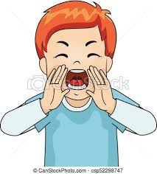
gritar
hablar

Slide 2
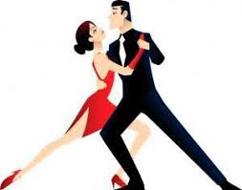
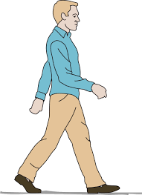
bailar
caminar

Slide 3
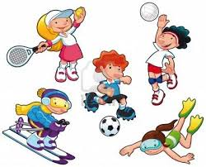
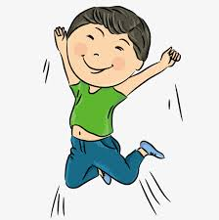
jugar
saltar

Slide 4
preguntar
pensar

Slide 5
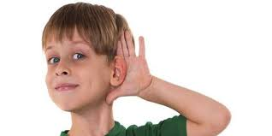
cantar
escuchar

Slide 6
leer
escribir

Slide 7
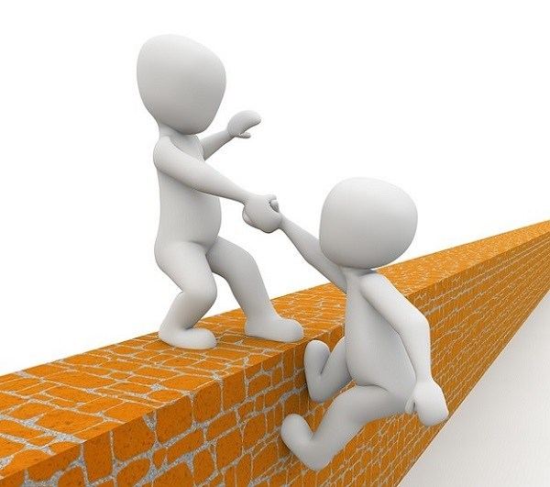
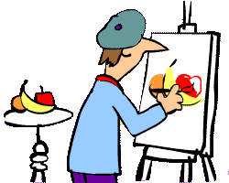
pintar
ayudar

Slide 8
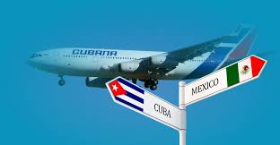
viajar
aterrizar

Slide 9
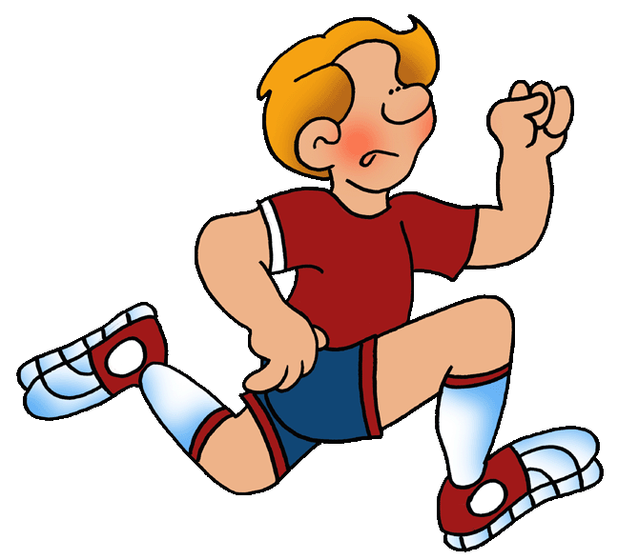
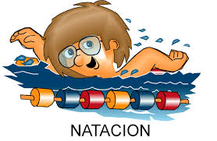
nadar
correr

Slide 10
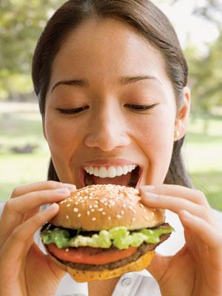
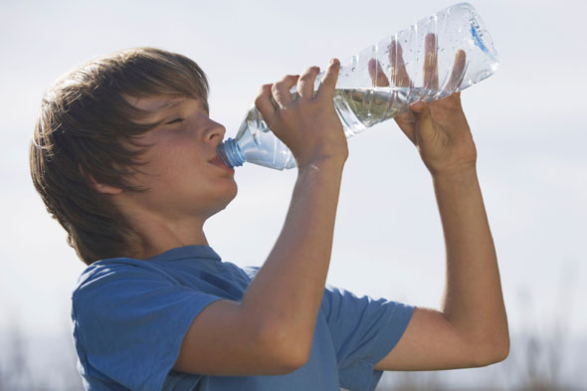
comer
beber

Slide 11
vivir
salir

Slide 12
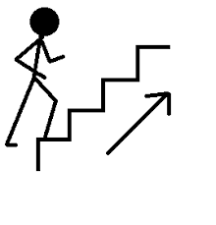
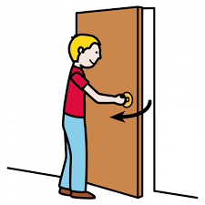
subir
abrir

Slide 13
Juego: ¿Quién es más rápido?
Instrucciones:
Forma un grupo de 3 personas.
Una persona habla y escribe los puntos.
Dos personas escuchan y compiten.
La persona que habla dice un verbo.
Las dos personas escuchan y tocan muy rápido el verbo que escuchan. La persona que toca el verbo primero, tiene un punto.
¡Repite!
Luego, cambia de roles y juega otra vez.

Slide 15
gritar
saltar
bailar
caminar
jugar
pensar
aterrizar
ayudar
hablar
escuchar
nadar
viajar
preguntar
pintar
correr
beber
comer
cantar
escribir
subir
abrir
leer
salir
vivir

Slide 16
Mira la forma de estos verbos. ¿Qué tienen en común?
gritar
saltar
bailar
caminar
jugar
hablar
escuchar
nadar
viajar
aterrizar
cantar
preguntar
pintar
pensar
ayudar

Slide 17
Mira la forma estos verbos. ¿Qué tienen en común?
gritar
saltar
bailar
caminar
jugar
hablar
escuchar
nadar
viajar
aterrizar
cantar
preguntar
pintar
pensar
ayudar

Slide 18
¿Cómo cambia este verbo -ar para cada persona?
Yo
grito
Tú
gritas
Él / Ella
Usted
grita
gritar

Slide 19
¿Cómo cambia este verbo -ar para cada persona?
Yo
salto
Tú
saltas
Él / Ella
Usted
salta
saltar

Slide 20
¿Cómo cambia este verbo -ar para cada persona?
Yo
viajo
Tú
viajas
Él / Ella
Usted
viaja
viajar

Slide 21
¿Cómo cambia este verbo -ar para cada persona?
Yo
aterrizo
Tú
aterrizas
Él / Ella
Usted
aterriza
aterrizar

Slide 22
¿Puedes generalizar? ¿Cómo cambian los verbos -ar para cada persona?
gritar
saltar
bailar
caminar
jugar
Yo
-o
hablar
escuchar
nadar
viajar
aterrizar
Tú
-as
Él / Ella
Usted
-a
ayudar
cantar
preguntar
pintar
pensar
Ping-pong: en parejas conjuga los verbos oralmente.

Slide 23
¡Atención! ¿Cómo cambia este verbo -ar para cada persona?
Yo
pienso
Tú
piensas
Él / Ella
Usted
piensa
pensar

Slide 24
¡Atención! ¿Cómo cambia este verbo -ar para cada persona?
Yo
juego
Tú
juegas
Él / Ella
Usted
juega
jugar

Slide 25
Mira la forma de estos verbos. ¿Qué tienen en común?
correr
correr
comer
comer
leer
beber
leer
beber
Yo
-o
Tú
-es
¿Cómo cambian los verbos -er para cada persona?
Él / Ella
Usted
-e

Slide 26
Juega ta-te-ti: conjuga los verbos oralmente en parejas.
Él
Tú
Ella
Yo
-o
Tú
-es
Yo
Él
Tú
Él / Ella
Usted
-e
Usted
Tú
Yo

Slide 27
Mira la forma de estos verbos. ¿Qué tienen en común?
abrir
subir
abrir
vivir
subir
vivir
escribir
escribir
Yo
-o
Tú
-es
¿Cómo cambian los verbos -ir para cada persona?
Él / Ella
Usted
-e
salir
salgo
¡Atención!
sales
Ping-pong: en parejas conjuga los verbos oralmente por turno.
sale

Slide 28
Conjugación
Analiza estos verbos y su conjugación. ¿Qué notas?
Yo
-o
Tú
-es
correr
correr
comer
comer
leer
beber
leer
beber
Él / Ella
Usted
-e
Yo
-o
abrir
subir
abrir
salir
vivir
subir
vivir
escribir
escribir
Tú
-es
Él / Ella
Usted
-e

Slide 29
In your notebook, fill in the blanks to complete this generalization:
Spanish __________ are grouped into _____ categories:
____, ____ and _____.
-ir verbs -er 3 -ar
Ejemplos:
hablar
escuchar
nadar
vivir
comer
vivir
comer
escribir
correr
escribir
beber
correr
beber
subir
subir

Slide 30
Fill in the blanks to complete this generalization:
In Spanish we ____________ (change the ending) the __________ to match the person doing the action.
When the ___________ and the person match, we say they _____________.
verb x 2 agree conjugate
-ar
caminar, saltar, etc.
-er
correr, beber, etc.
-ir
vivir, salir, etc.
Yo
-o
Yo
-o
Yo
-o
Tú
-as
Tú
-es
Tú
-es
Él / Ella
Usted
-a
Él / Ella
Usted
-e
Él / Ella
Usted
-e

